Slide 1
Duck DB源码分析
面向对象程序设计课程研讨报告
姚永舟 2024.12.14

Slide 2
目录
Duck DB简介
——什么是OLAP数据库
2. Duck DB Parser模块简介
——如何将查询字符串(Query)转换成指定的一组标记(Tokens)
3. 设计方法模式简析&可改进之处

Slide 3
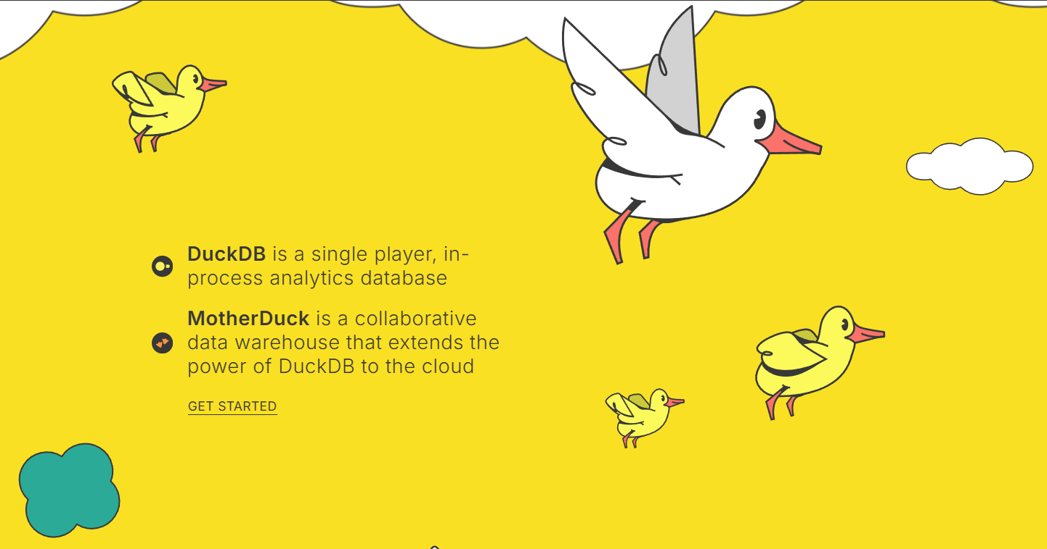
图片来源:https://motherduck.com/

Slide 4
Duck DB简介
Duck DB是一个进程内的OLAP分析引擎
OLAP: 在线分析处理Online analytical processing, 不同于OLTP，OLAP本质上是
分析性的，Duck DB正是针对分析做了优化。
进程内: 与使用它的应用在同一进程中运行，从而无需管理数据库的复杂性。
数据量级:GB级
关于OLAP和OLTP的详细区别可以查看: https://www.ibm.com/think/topics/olap-vs-oltp

Slide 5
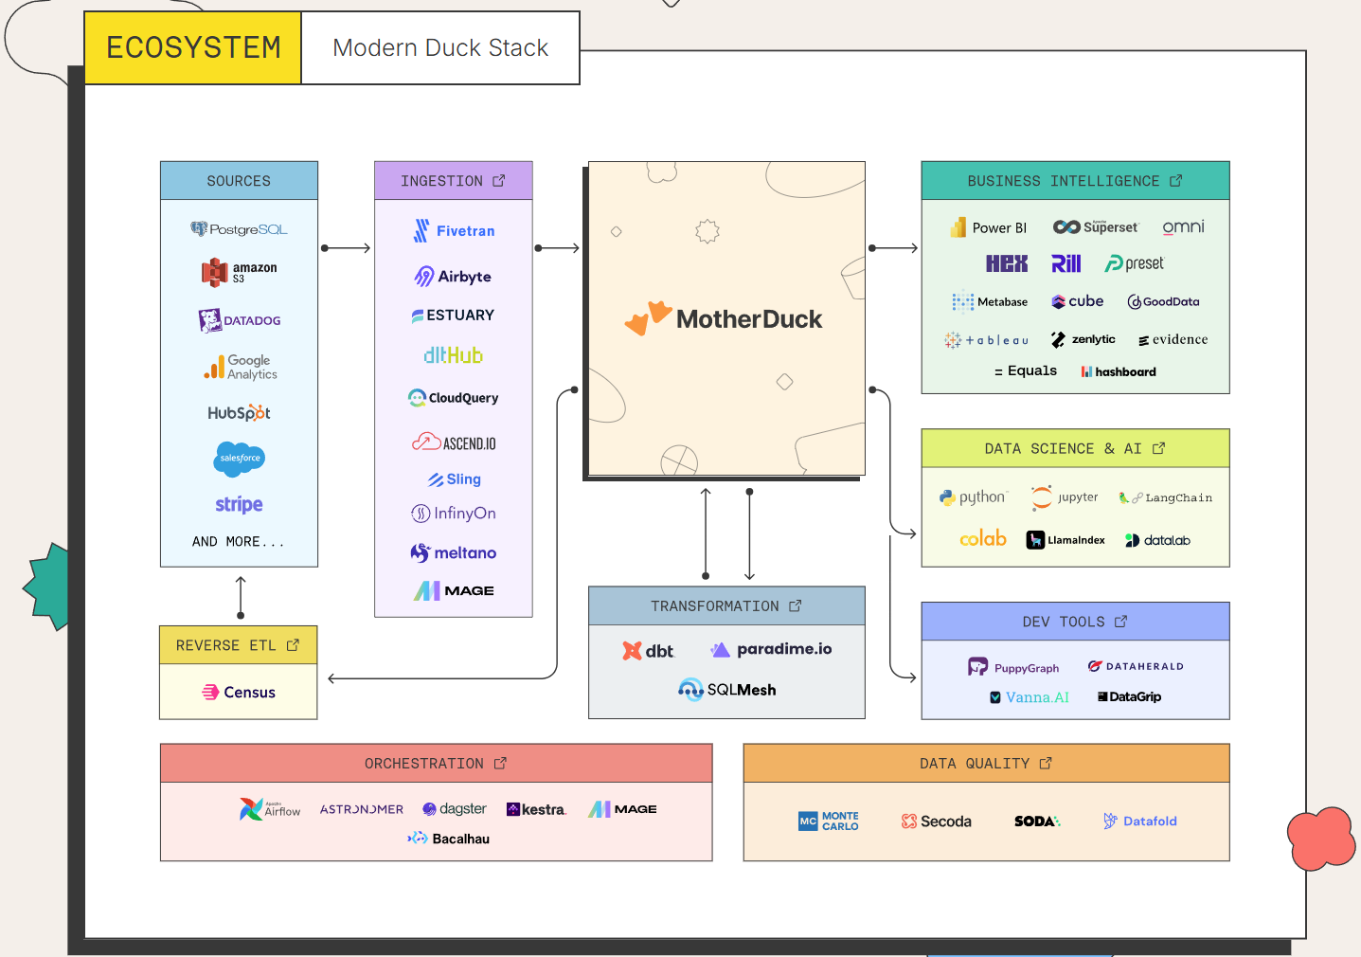
Duck DB
生态
图片来源:
https://motherduck.com/

Slide 6
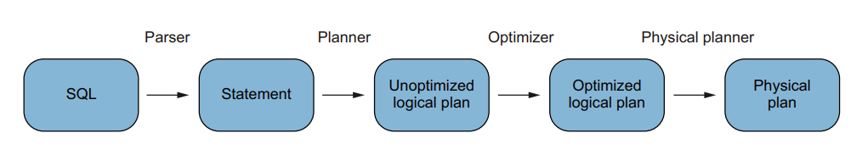
Duck DB主要模块
Parser:
一个基于Postgres实现的解析器，是所有进入Duck DB的查询字符串的入口，会将query转换为特定类型的tokens。
Execution:
将优化后的Logical Query Plan转换为Physical Query Plan，并使用push-based execution model进行执行。
Planner:
使用Parser从query中提取的标记，并将它们转换为Logical Query Plan。
Storage:
负责管理实际的物理数据，包括内存和磁盘。Execution层在需要访问基础表数据或者更新数据库存储的信息时使用。
Optimizer:
对Planner生成的Logical Query Plan进行优化。
Transaction:
负责管理所有正在进行的事务，并且负责处理提交(commit)和回滚(rollback)命令。

Slide 7

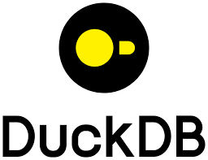
下面是使用CppDepend工具对Parser模块的主要类及类间关系的分析
注：分析源码时使用的版本为v1.1.3

Slide 8
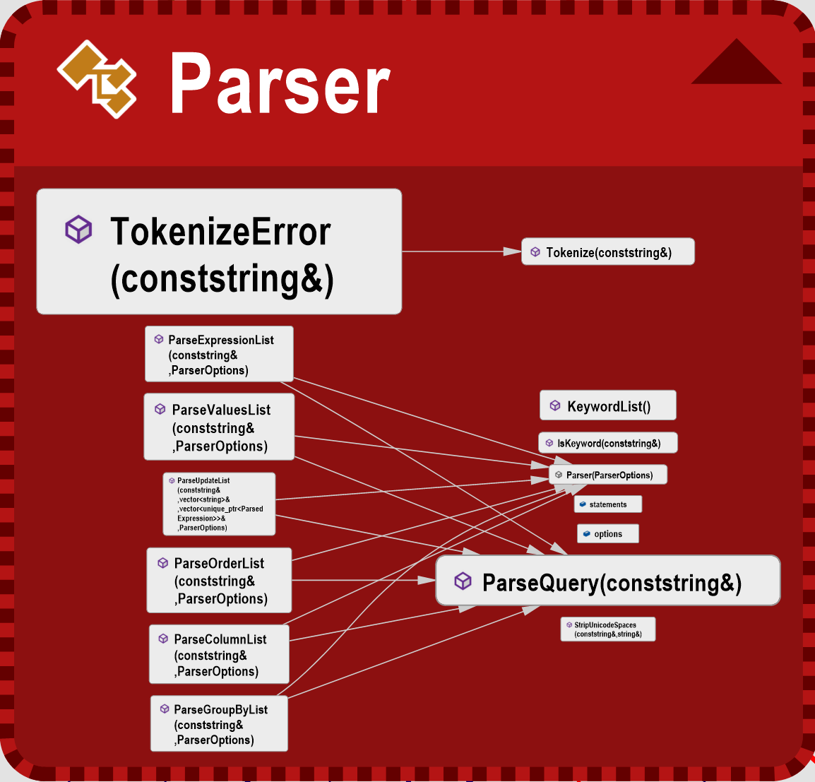
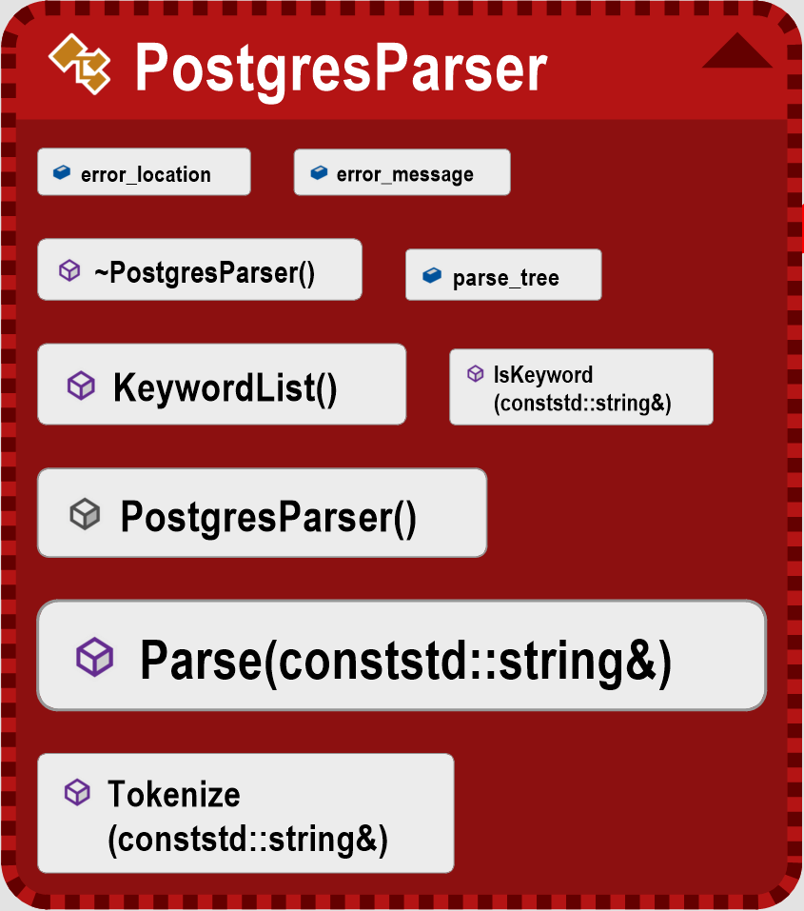
Parser主要类与接口

Slide 9
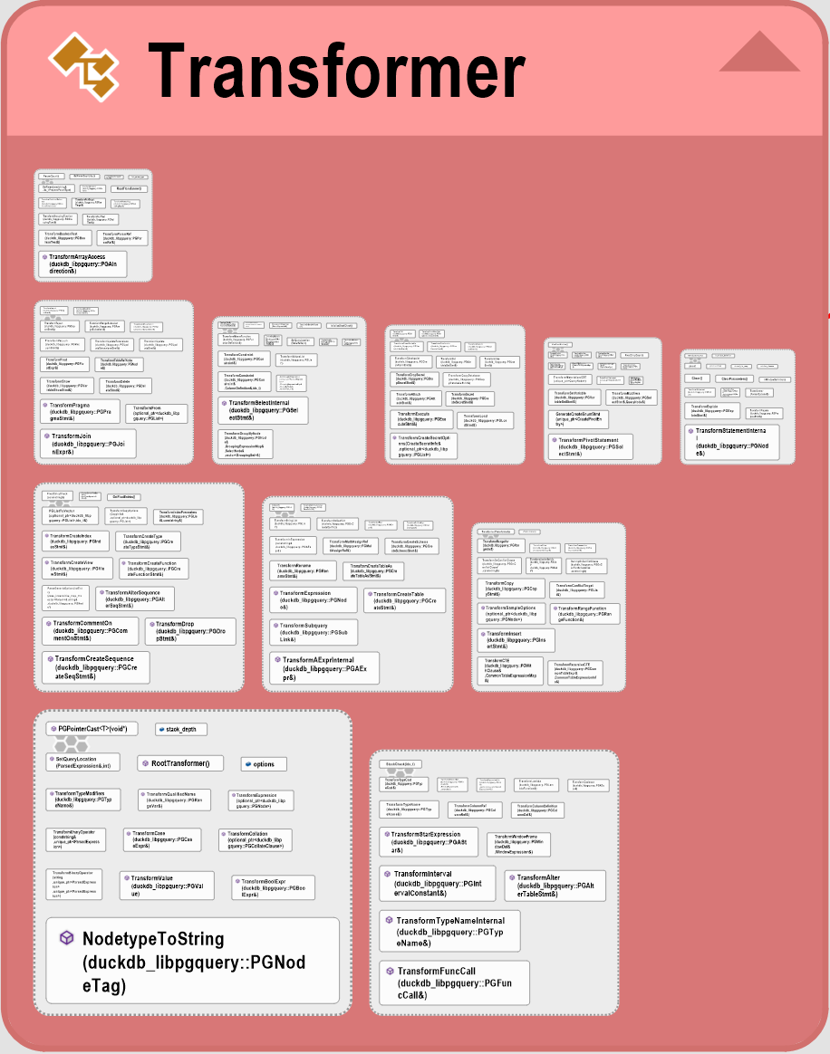
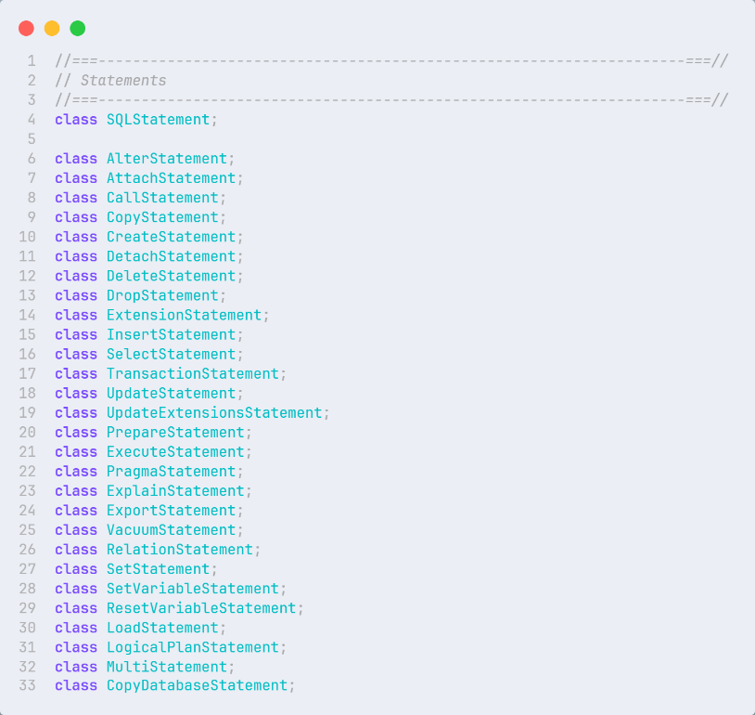
Parser主要类与接口
·Transformer: 将Postgres生成的Postgres类型的解析树转化为Duck DB类型
由于对于每种不同的Statement都需要单独的方法进行转换，所以实现的方法较多。

Slide 10
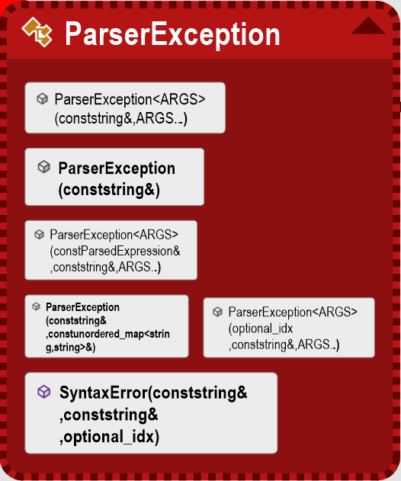
Parser主要类与接口
·Tokens:
并没有统一的基类，每一种token的基类如下
1. SQLStatement
2. ParsedExpression
3. QueryNode
4. TableRef
以及继承自他们的若干子类……
Notes:
The SQLStatement represents a complete SQL statement.
The ParsedExpression represents an expression within a SQL statement.
The QueryNode represents either (1) a SELECT statement, or (2) a set operation (i.e. UNION, INTERSECT or DIFFERENCE).
The TableRef represents any table source. This can be a reference to a base table, but it can also be a join, a table-producing function or a subquery.

Slide 11
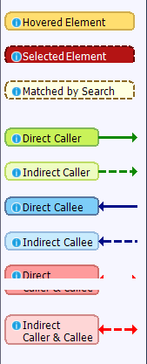
Parser类间关系
类间关系图.svg

Slide 12
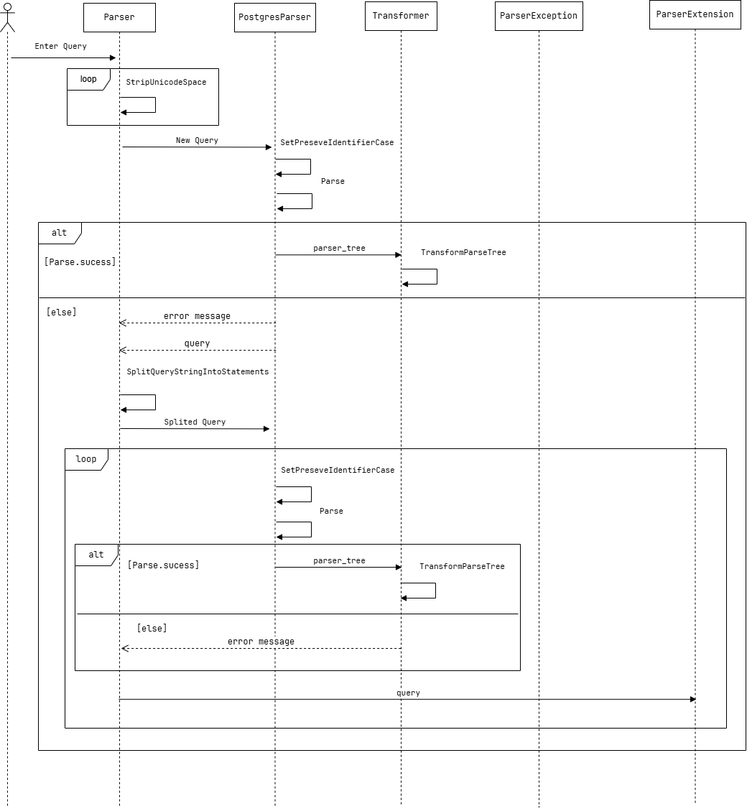
Parse时序图

Slide 13
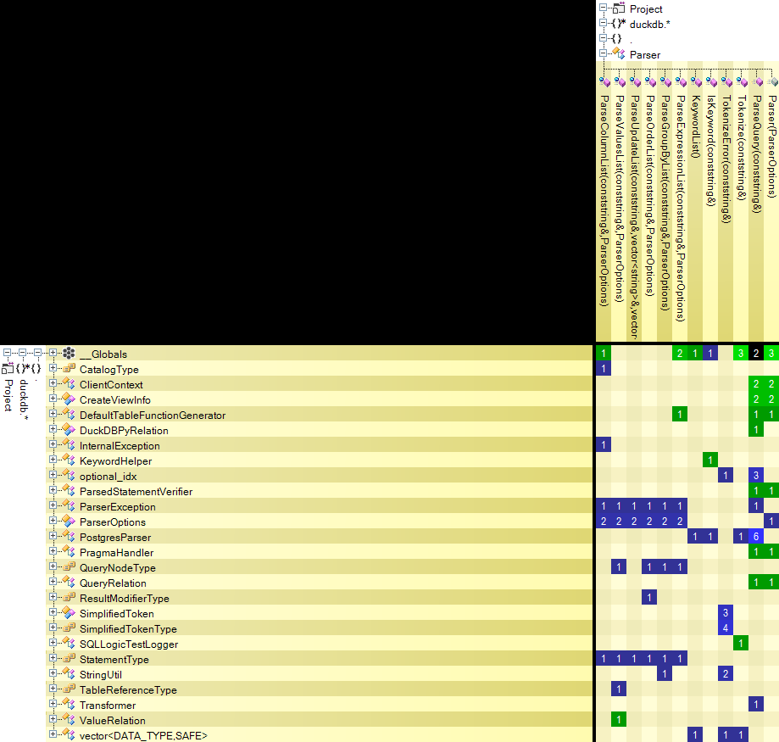
依赖矩阵
·Parser
蓝色表示Parser中的方法使用了该类中的的方法
绿色表示该类中的的方法使用了Parser中的方法

Slide 14
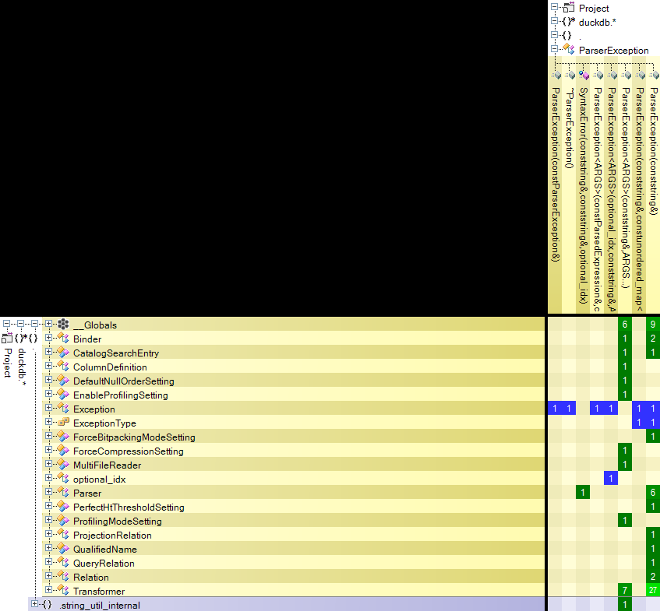
依赖矩阵
·ParserException

Slide 15
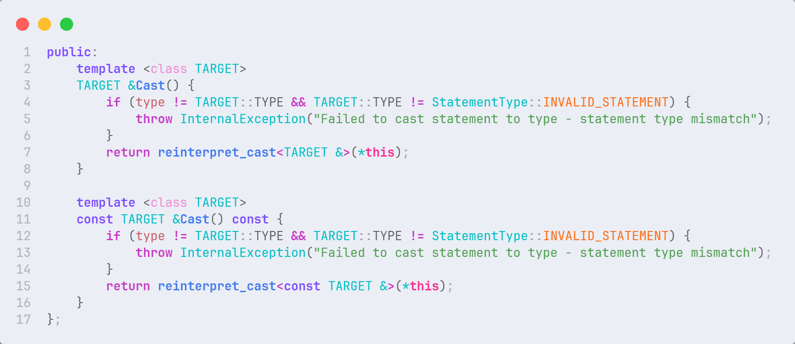
高级设计意图：模板模式
在父类中定义了算法的骨架，并允许子类在不改变算法结构的前提下重定义算法的某些特定步骤。。
当有多个子类共有的方法且逻辑相同时，考虑使用模板方法模式。
如SQLstatement类中定义的Cast方法模板，用于将一个对象安全的转化为另一个对象。

Slide 16
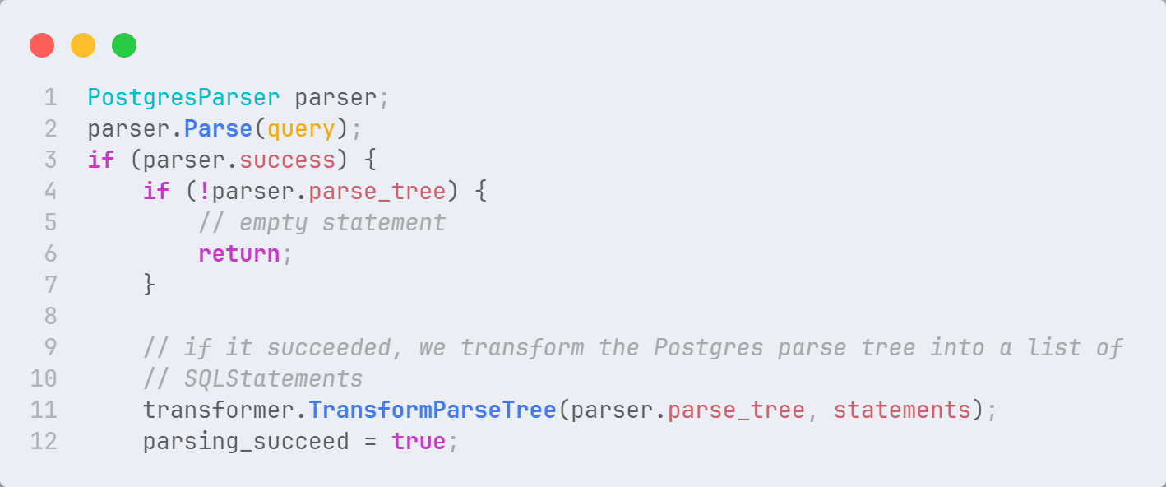
高级设计意图：适配器模式
目的：将一个类的接口转换为另一个接口，使得原本不兼容的类可以协同工作。
使用场景: 需要使用现有类，但其接口不符合系统需求。
需要将初始Query接口转化为处理后的Postgres的SQLstatement接口。
原本的接口
转换后的接口

Slide 17
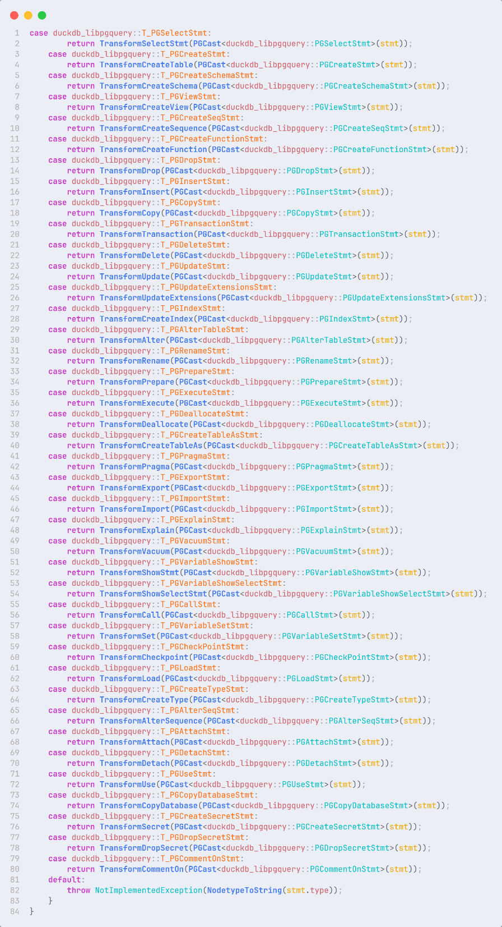
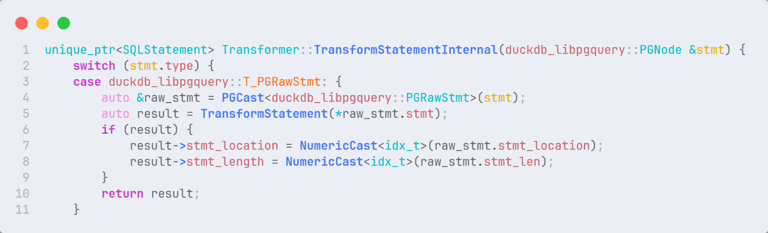
高级设计意图：策略模式
目的：将每个算法封装起来，使它们可以互换使用。
使用场景:解决在多种相似算法存在时，使用条件语句（如if...else）导致的复杂性和难以维护的问题。
如将Postgres的parser得到的Statement进一步转化为DuckDB内部
格式的Statement时，对不同类型的Statement进行处理时就可以采用
这种模式。

Slide 18
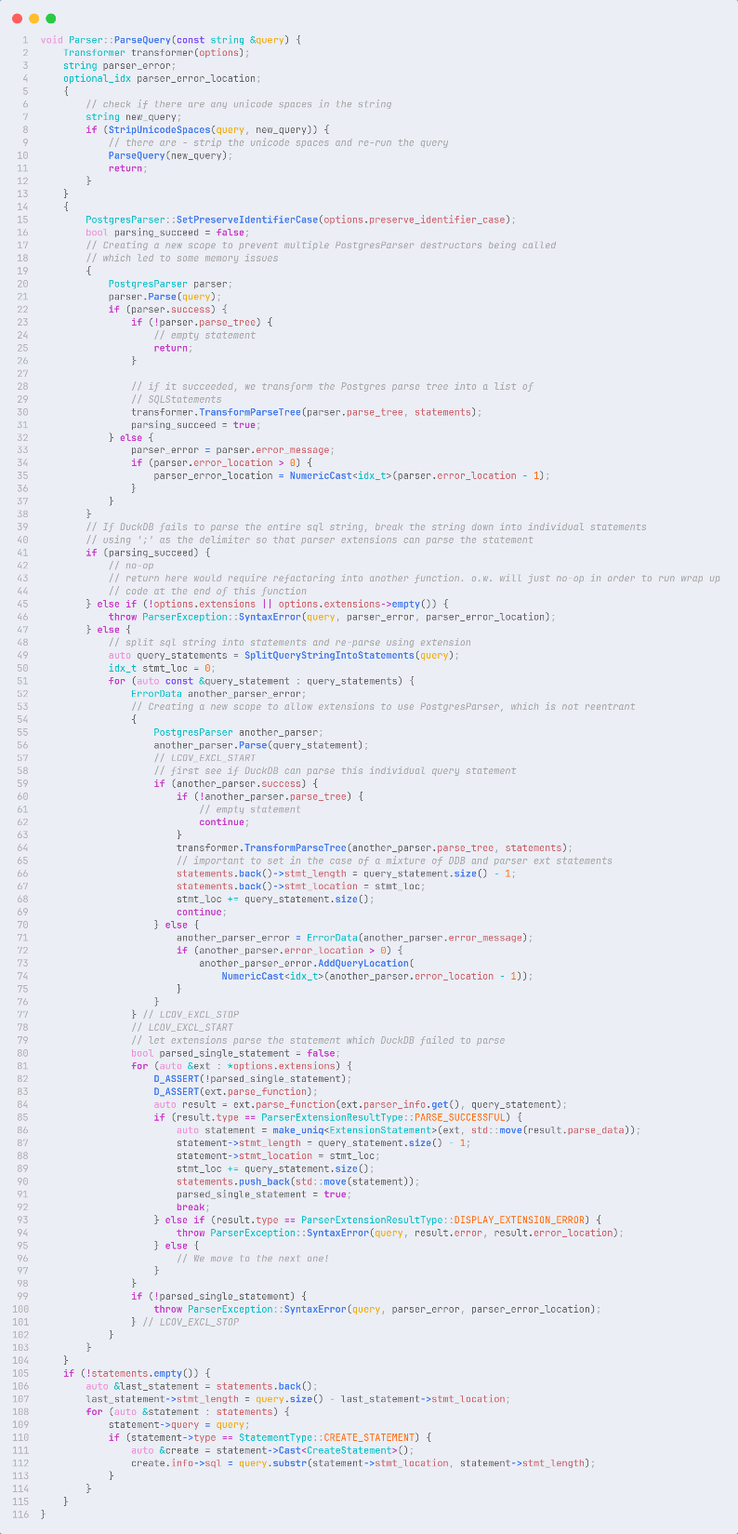
改进:在Parse时采用策略模式
在之前的时序图中，我们看到了Parser是怎么逐步解析一个Query的。
它先尝试直接解析，失败后再尝试拆分解析或交给拓展来解析。
存在不同的解析策略，甚至可以进一步根据出错类型指定特定的拓展
可以采用策略模式，避免多重条件带来的维护复杂性
将不同的解析方法进行封装。可以由用户指定解析方式，也可以根据直接解析的出错信息来确定解析的方法。

Slide 19
Thanks
姚永舟 2024.12.13

